Slide 1
Václav Morávek
Bc. Jan Kopecký, učo 406985

Slide 2
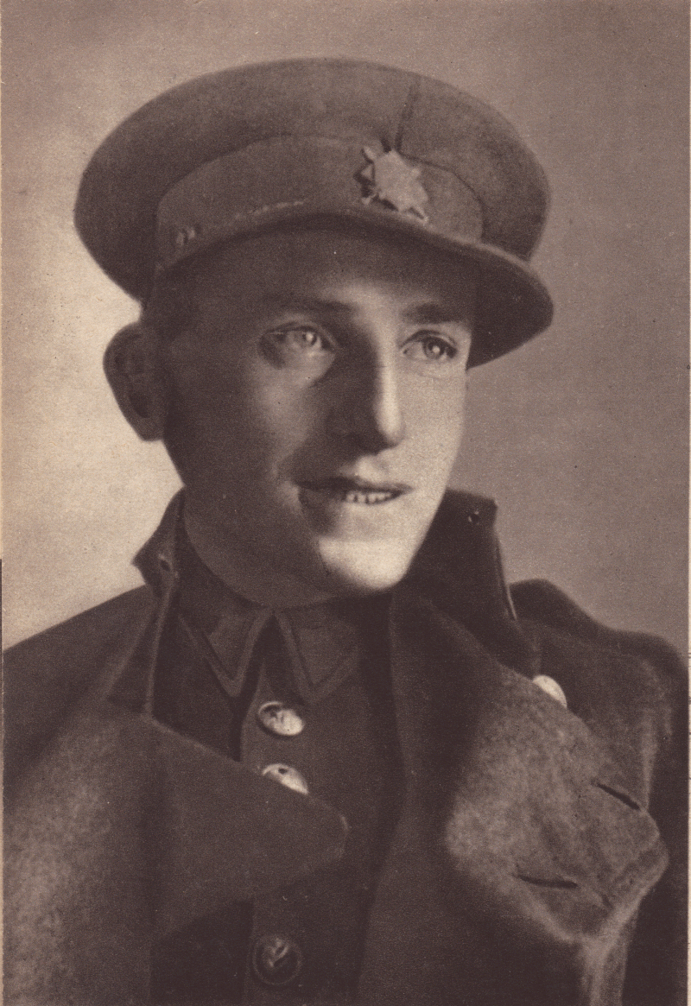
Václav Morávek
známý jako Pobožný pistolník
8. srpna 1904 (Kolín) – 21. března 1942 (Praha)
v meziválečném období důstojník československé armády
za druhé světové války hrdina českého protinacistického odboje
člen legendární skupiny přezdívané gestapem Tři králové
krycí jména León, Mladý, Vojta, Ota a Procházka

Slide 3
Rodina
Otec Josef, původně strojní inženýr, působil jako středoškolský profesor na kolínské zemské řemeslnické škole
Matka Jaroslava byla velice zbožná žena, činná v různých spolcích, jejímž hlavním úkolem v rodině bylo starat se o domácnost
Měl s ní hluboký vztah = zásadně ovlivnila vytváření jeho hodnotového žebříčku (především duchovně), v době okupace ho i přes riziko perzekuce všemožně podporovala
Sourozenci – starší sestra Jarmila a mladší bratr Zdeněk (oba zemřeli dlouho po válce)

Slide 4
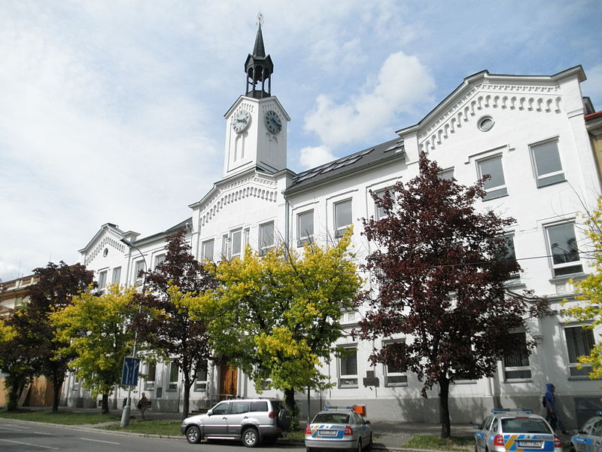
Dětství a mládí Václava Morávka
Morávkovým velmi záleželo na vzdělání svých dětí
Nejprve vychodil pět tříd obecné školy a od roku 1915 studoval na kolínském gymnázium (zde v r. 1923 odmaturoval)
Mezitím v r. 1921 zemřel jeho otec, a tak připadla těžká povinnost postarat se o svoji matku a mladšího bratra na Václava a jeho starší sestru
Ve volném čase se aktivně věnoval skautingu, v letech 1920 až 1923 vykonával funkci sborového vůdce jednoho z kolínských oddílů

Slide 5
Vojenská kariéra
Po dobrovolném odvodu v březnu 1923 nastoupil 1. října k pěšímu pluku v Terezíně
Důvodem byly pravděpodobně dluhy, které otec po své smrti zanechal rodině
5. října byl odeslán jako frekventant na Vojenskou akademii v Hranicích, kterou ukončil v hodnosti poručíka dělostřelectva v srpnu 1925
Poté byl odvelen do Olomouce, kde absolvoval dělostřelecký kurz. Znovu nastoupil k dělostřeleckému pluku v Olomouci. Zde sloužil v různých funkcích až do roku 1931.

Slide 6
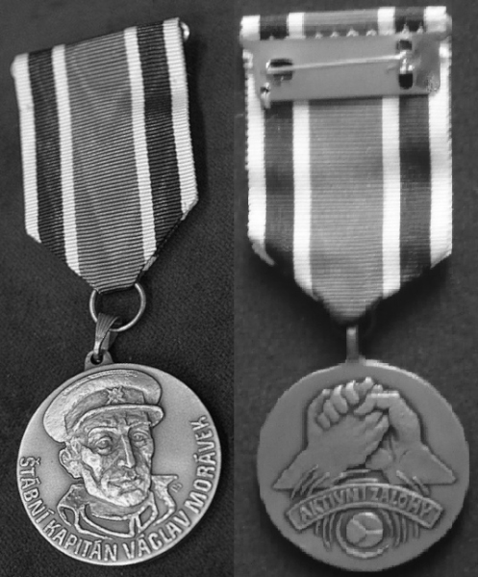
Vojenská kariéra
Dne 15. září 1931 byl v hodnosti nadporučíka odeslán do Vyšší- ho jezdeckého kurzu a následně jezdecké školy v Pardubicích
Z Pardubic se 30. července 1933 vrátil zpět do Olomouce, kde sloužil v různých funkcích až do okupace Čech a Moravy
Vojenskou službu ukončil v hodnosti štábního kapitána
Po válce (v roce 1945) byl Morávek in memoriam povýšen do hodnosti podplukovníka dělostřelectva
Dne 8. května 2005 prezident Václav Klaus udělil Morávkovi in memoriam (stejně jako Balabánovi a Mašínovi) hodnost brigádního generála

Slide 7
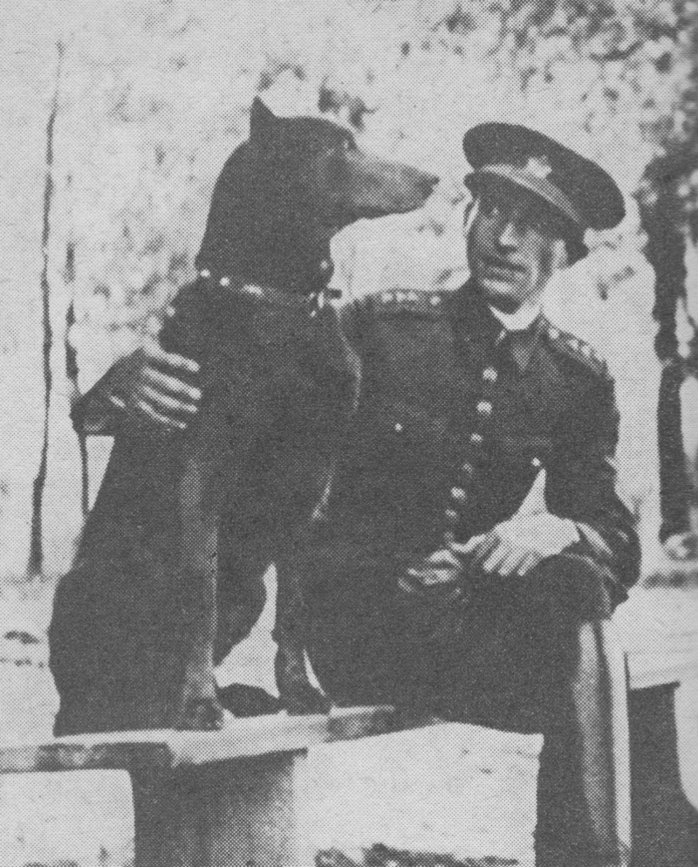
Osobnost
Vynikal elegancí a vybraným vystupováním
Ačkoliv byl hluboce zbožný a přemýšlivý, ve společnosti za šprýmaře
Ve volném čase rád četl, psal verše a měl rád zvířata
Měl kladný vztah k ženám, ale nikdy se neoženil a vlastní rodinu nezaložil. Důvodem zřejmě byla špatná ekonomická situace rodiny – finančně podporoval jak svou matku, tak bratra
Miloval především koně, věnoval se jejich drezuře i parkuru, vlastnil dobrmana jménem Ryn

Slide 8
Osobnost
Jeho nadřízený plukovník Josef Bartoš, velitel 7. polní dělostřelecké brigády, ho v roce 1937 charakterizoval takto:
„Václav Morávek je velmi snaživý, podnikavý a svědomitý, s velmi vyvinutým smyslem pro odpovědnost... Mimo službu je kamarádský, veselý a vtipný se sklonem k povídavosti... Je zároveň velmi sebevědomý, ale poněkud citlivý, avšak bez škodlivých sklonů. K jeho intelektuálním schopnostem patří velká bystrost, chápavost a schopnost logického uvažování... V oblasti tělesné zdatnosti jej hodnotím jako vytrvalého a dosti odolného... Jeho zevnějšek je slušný a spořádaný. Má velmi dobrý vliv na podřízené, dovede udržet kázeň a umí vyžadovat práci.“

Slide 9
Mnichov a okupace
V září 1938 se Morávek v rámci své jednotky připravoval na střet s německou armádou, který však nepřišel, neboť došlo k Mnichovské dohodě
15. březen 1939 (okupace Čech, Moravy a Slezska) Morávka zastihl v Olomouci u 107. dělostřeleckého pluku (21. března byl demobilizován)
Krátce poté se u Moravské Ostravy pokusil o přechod do Polska, ale neúspěšně. Poté se vrátil zpět do Kolína, kam byl přidělen jako nižší správní úředník k Úřadu práce
Práce „škrabala“ ho neuspokojovala a brzy požádal o přeložení do Českého Brodu (tam už ale nikdy nenastoupil)

Slide 10
Odbojová činnost – Tři králové
Společně s dalšími bývalými důstojníky československé armády se podílel na budování krajské organizace Obrany národa (kolínská divize se nazývala „Pribina“)
v létě 1939 převelen do Prahy a zařazen do štábu divize při Zemském velitelství Čechy jako zpravodajský důstojník. Na podzim 1939 se v Praze seznámil s podplukovníkem Josefem Balabánem a podplukovníkem Josefem Mašínem, s nimiž vytvořil zpravodajsko-diverzní skupinu, později známou jako Tři králové
Skupina, která sama sebe zřejmě nazývala Tři muzikanti nebo Tři mušketýři, shromažďovala řadu informací ze všech sfér života protektorátu, které vyhodnocovala a odesílala do zahraničí (zpočátku pomocí kurýrů, později výhradně radiotelegraficky)

Slide 11
Odbojová činnost – Tři králové
Na jaře 1940 byl nucen přejít do ilegality, neboť se mu na stopu dostalo gestapo
Od konce jara 1940 se na žádost plukovníka Františka Moravce, přednosty II. odboru Ministerstva národní obrany v Londýně, intenzivně pracovalo na znovunavázání kontaktu s Paulem Thümmelem, známým jako agent A-54
Na doporučení Josefa Balabána se stal spojkou Morávek, mimo jiné pro vynikající znalost němčiny. Styky se podařilo navázat v létě 1940 a s několika pauzami trvaly do března 1942
Role Thümmela nebyla dosud vysvětlena, avšak hodnota jím dodaných informací byla velmi vysoká a kontakty s ním měly absolutní prioritu

Slide 12
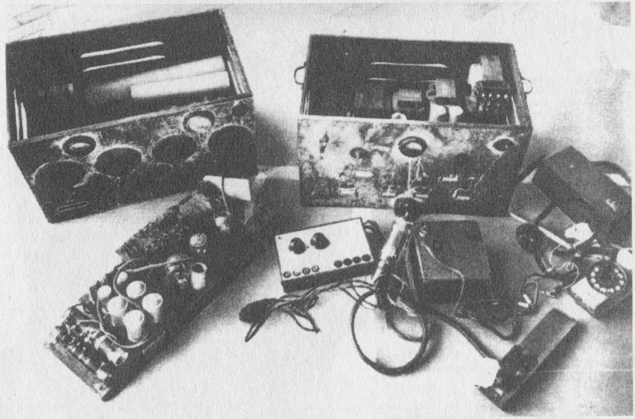
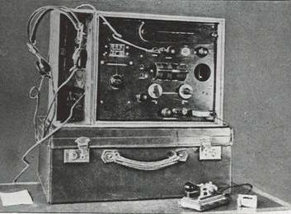
Odbojová činnost – Tři králové
Spojení s Londýnem obstarávaly vysílačky Sparta I a Sparta II, později krátkou dobu i Libuše

Slide 13
Diverzní a sabotážní činnost
rozmisťování výbušnin na lokomotivy, které mířily do Německa či Itálie
výbušné brikety házeli i na haldy uhlí u kasáren a jednou i u Petschkova paláce (výbuchu zabránil kotelník, který si všiml nálože)
zakládali požáry a umisťovali bomby v některých továrnách vyrábějících válečný materiál
nejznámější diverzní akcí byl výbuch nálože na Anhaltském nádraží v Berlíně (do Berlína byl puma dopravena průvodčím a spolupracovníkem odboje Janem Karlem), který měl v prosinci 1940 za cíl zlikvidovat vlak Heinricha Himmlera ( ke smůle atentátníků vlak kvůli poruše přesměrován na jinou stanici)

Slide 14
Diverzní a sabotážní činnost
Výbušniny sháněli na různých místech. Část pocházela ze semtínské Explosie, část pašovali z Jugoslávie
Skladiště zbraní a munice měli u rodiny Líkařů, kteří vlastnili klempířství na Bílé hoře. Odtud zakonzervované a v sudech uložené zbraně rozváželi na různá místa a zakopávali je
Morávek se podílel i na tajné likvidaci několika nacistů, na čemž spolupracoval i Paul Thümmel. Jednalo se například o pracovníka gestapa, který se podílel na mučení Josefa Mašína. Ten byl údajně otráven cigaretou.

Slide 15
Odbojář a šprýmař Morávek
Byl vynikající střelec (předválečný přeborník Československé armády ve střelbě z pistole) a všude s sebou nosil dvě pistole a několik zásobníků
Jelikož byl též hluboce věřícím křesťanem, neodmyslitelnou družkou jeho pistolí byla kapesní Bible kralická (bylo-li to možné, každý večer si v ní četl)
Morávek vynikal mezi Třemi králi místy až ztřeštěnou odvahou. Na pražské velitelství gestapa pravidelně doručoval ilegální časopis V boj (říkalo se tomu „povinný výtisk“)
neváhal navštívit v převleku oblíbenou hospodu Oskara Fleischera, šéfa skupiny pověřené jeho dopadením, a nechal si od něj připálit cigaretu

Slide 16
Destrukce Tří králů
Na jaře 1941 se gestapu podařilo skupinu Tří králů rozbít; v dubnu byl zrazen a zatčen Balabán, v květnu byl potom zadržen Mašín, když kryl ústup svých spolubojovníků z obklíčeného bytu v Nuslích. Při riskantním útěku oknem přišel Morávek o levý ukazováček, jenž si uřízl o drát vysílačky
Morávkovy plány na vysvobození Mašína selhaly, neboť ten byl po nezdařeném pokusu o útěk převezen z podolské nemocnice na Pankrác a bedlivěji hlídán
Morávek se však nehodlal vzdát. V radiodepeších apeloval na české exilové představitele, aby Britům navrhli vyměnit Balabána s Mašínem za zajaté německé důstojníky, k čemuž nicméně nedošlo

Slide 17
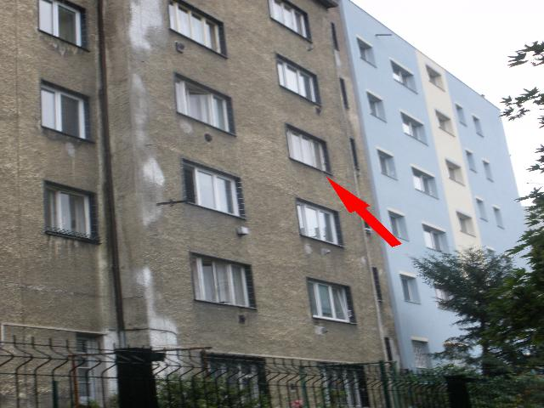
Destrukce Tří králů
Dům v Čiklově ulici 1238/19 (Pod Terbkou) Praha 4 – Nusle
Zde byl zatčen podplukovník Josef Mašín.
Šipkou je označeno okno, odkud uprchli štábní kapitán Václav Morávek s četařem Františkem Peltánem.

Slide 18
Na vlastní pěst
Přes zatčení spolupracovníků se mu spolu s radistou Františkem Peltánem dařilo udržet v chodu vysílačku a zůstat ve spojení s Thümmelem
Na podzim 1941 a v lednu či únoru 1942 navázal kontakt s odbojovými skupinami Kapitán Nemo a Jindra, neboť na zbývající sítě ON již bylo napojeno gestapo
V říjnu 1941 odhalilo gestapo vysílačku Sparta I a skrze tento úspěch se dostalo na stopu agenta A-54
Krátce nato byl Thümmel poprvé zatčen pro podezření ze spolupráce s odbojem. Od něj se gestapo dostalo, mimo další lidi, na stopu Morávkovi

Slide 19
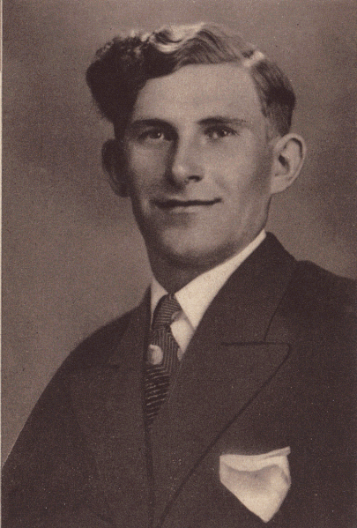
Na vlastní pěst
Smyčka se ale utahovala pomalu, neboť Morávek byl v té době odtržen od oficiálních struktur odboje
Sám si zařídil tzv. střelecké skupiny, jejichž členové byli jakýmisi Morávkovými pistolníky, jež hodlal využívat na různé diverzní akce. Plánoval dokonce přepad pankrácké věznice. K jeho nejvěrnějším spolupracovníkům patřil rotmistr Václav Řehák zvaný Fešák
Brzy ráno 20. prosince 1941 byl skupinou osmi gestapáků překvapen v podkrovním bytě s jediným východem, ale díky své rychlé reakci, odvaze a příznivé souhře okolností se ještě dokázal z obklíčení prostřílet

Slide 20
Silver A a Anthropoid
V březnu 1942 se paraskupině Silver A podařilo po několika neúspěších navázat kontakt s Morávkem a jeho prostřednictvím i s A-54 (spojení s ním bylo přerušeno od října 1941)
Vysílačka Libuše tak mohla konečně odvysílat do Londýna dlouho očekávanou zprávu o obnovení spojení s prominentním špiónem. Spokojenost však měla jen krátké trvání
Thümmel, v únoru 1942 podruhé zatčený a propuštěný 2. března pod příslibem spolupráce, byl již pod bedlivým dohledem gestapa. To doufalo, že je přivede na stopu odbojářů a parašutistů

Slide 21
Silver A a Anthropoid
Dne 20. března 1942 obdržel Morávek na schůzce s Alfrédem Bartošem fotografie příslušníků Silver A s tím, že pro ně opatří nové falešné doklady. Tyto fotografie následně přispěly k odhalení příslušníků Silver A, neboť Morávek je nestačil před svou smrtí zlikvidovat
Na druhý den měl patrně domluvenou schůzku s Thümmelem, cílem bylo dostat ho nějakým způsobem do bezpečí. Nevěděl však, že ten byl 20. března zatčen potřetí a definitivně
Kolem poledne 21. března se Morávek s největší pravděpodobností setkal s příslušníky desantu Anthropoid, tedy s Gabčíkem a Kubišem, kteří ho informovali o chystaném atentátu na Heydricha a zřejmě žádali jeho spolupráci

Slide 22
Smrt
21. března 1942 večer měl schůzku, pravděpodobně s A-54, poblíž Ořechovky. Vydal se tam společně s Václavem Řehákem, který šel napřed.
Nejpravděpodobnější verze je, že Řehák byl dopaden agenty gestapa a odváděn k autu. Morávek to z dálky viděl, nasedl na projíždějící tramvaj a chtěl Řeháka náhlou akcí vysvobodit. Část agentů gestapa zůstala v úkrytu, a Morávek tedy nabyl dojmu, že na gestapáky stačí
Vyskočil z tramvaje a vydal se svému spolupracovníkovi na pomoc. Vzápětí se však z úkrytů vyhrnul zbytek gestapáků. Došlo k divoké přestřelce. Podle starších dohadů si prý na útěk obrácený a zraněný Morávek vzal život sám výstřelem do hlavy, což však neodpovídá pitevnímu protokolu

Slide 23
Smrt
Morávek byl zasažen celkem šesti ranami – dvěma do nohou, dvěma do těla a dvěma do hlavy. Smrtelné zranění způsobila rána vypálená do boku, jež mu přeťala aortu. Ony dvě rány do hlavy mu z neznámých důvodů zasadili příslušníci gestapa, ačkoliv měli při akcích vždy rozkaz dostat podezřelé živé
Oskar Fleischer mohl mít motivaci nenechat Morávka padnout živého do rukou svých soukmenovců, neboť Paul Thümmel patřil mezi jeho staré přátele a mohl s ním mít blíže nespecifikovanou dohodu. Neví se, jestli při závěrečném boji Morávek někoho z protivníků zranil či dokonce zabil. K celé události došlo nedaleko zastávky Prašný most

Slide 24
Hodnocení odbojářské činnosti
Václav Morávek byl přesvědčený vlastenec.
Celou svou osobností se snažil přispět k vyhnání německých okupantů a obnovení demokratického Československa. A tomuto cíli obětoval svůj život
Je důležité podotknout, že ačkoliv mu přátelé a spolubojovníci postupně ubývali, nikdy nezůstal zcela sám
Vždy měl okolo sebe statečné lidi, kteří mu i přes známá rizika pomáhali, dávali mu najíst, poskytovali přístřeší, dělali spojky, spolupracovali při vysílání, ošetřovali ho a půjčovali oblečení

Slide 25
Památník a Morávkův park
Na místě jeho smrti, v blízkosti rušné křižovatky ulice Svatovítské a Milady Horákové a zastávky Prašný most, se nacházel až do roku 2008 skromný pomníček
6. října 2014 byl slavnostně odhalen inovovaný památník Václava Morávka za přítomnosti náčelníka generálního štábu Petra Pavla
Po dokončení tunelu Blanka byly nově upravené parkové plochy pojmenovány Morávkův park
https://www.youtube.com/watch?v=Ey3zZBaWppw

Slide 26
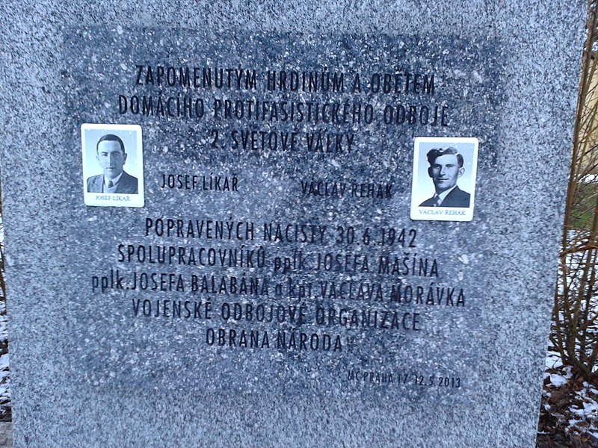
Pamětní desky

Slide 27
Vyznamenání a medaile
Československý válečný kříž 1939
Řád Milana Rastislava Štefánika II. tř.
Morávkovo jméno nese medaile udělovaná za spolupráci s Aktivními zálohami Armády České republiky

Slide 28
Motto: „Věřím v Boha a ve své pistole!“

Slide 29
Zdroje
http://www.memorial-vm.cz/vm.php
http://www.mukolin.cz/prilohy/Texty/539/14047_vaclav_moravek_str._288_295.pdf
https://zpravy.tiscali.cz/vaclav-moravek-posledni-ze-tri-kralu-ktery-si-drze-nechal-zapalit-cigaretu-od-gestapaka-310987
https://zivotopis.osobnosti.cz/vaclav-moravek.php
http://www.mistapametinaroda.cz/?id=585
https://cs.wikipedia.org/wiki/T%C5%99i_kr%C3%A1lov%C3%A9_(protinacistick%C3%BD_odboj)
https://cs.wikipedia.org/wiki/V%C3%A1clav_Mor%C3%A1vek
https://3odboj.webnode.cz/vaclav-moravek/
https://3odboj.webnode.cz/tri-kralove/
https://www.irozhlas.cz/veda-technologie_historie/pomnik-odbojare-moravka-se-vratil-na-prasny-most-musel-ustoupit-tunelu-blanka_201410061902_akottova2

Slide 30
Děkuji za pozornost

